Slide 1
ГККП «Индустриально-технический колледж, город Степногорск»
Предмет «Охрана труда»
Преподаватель Раицкая О.Ю.
Пожарная безопасность

Slide 2
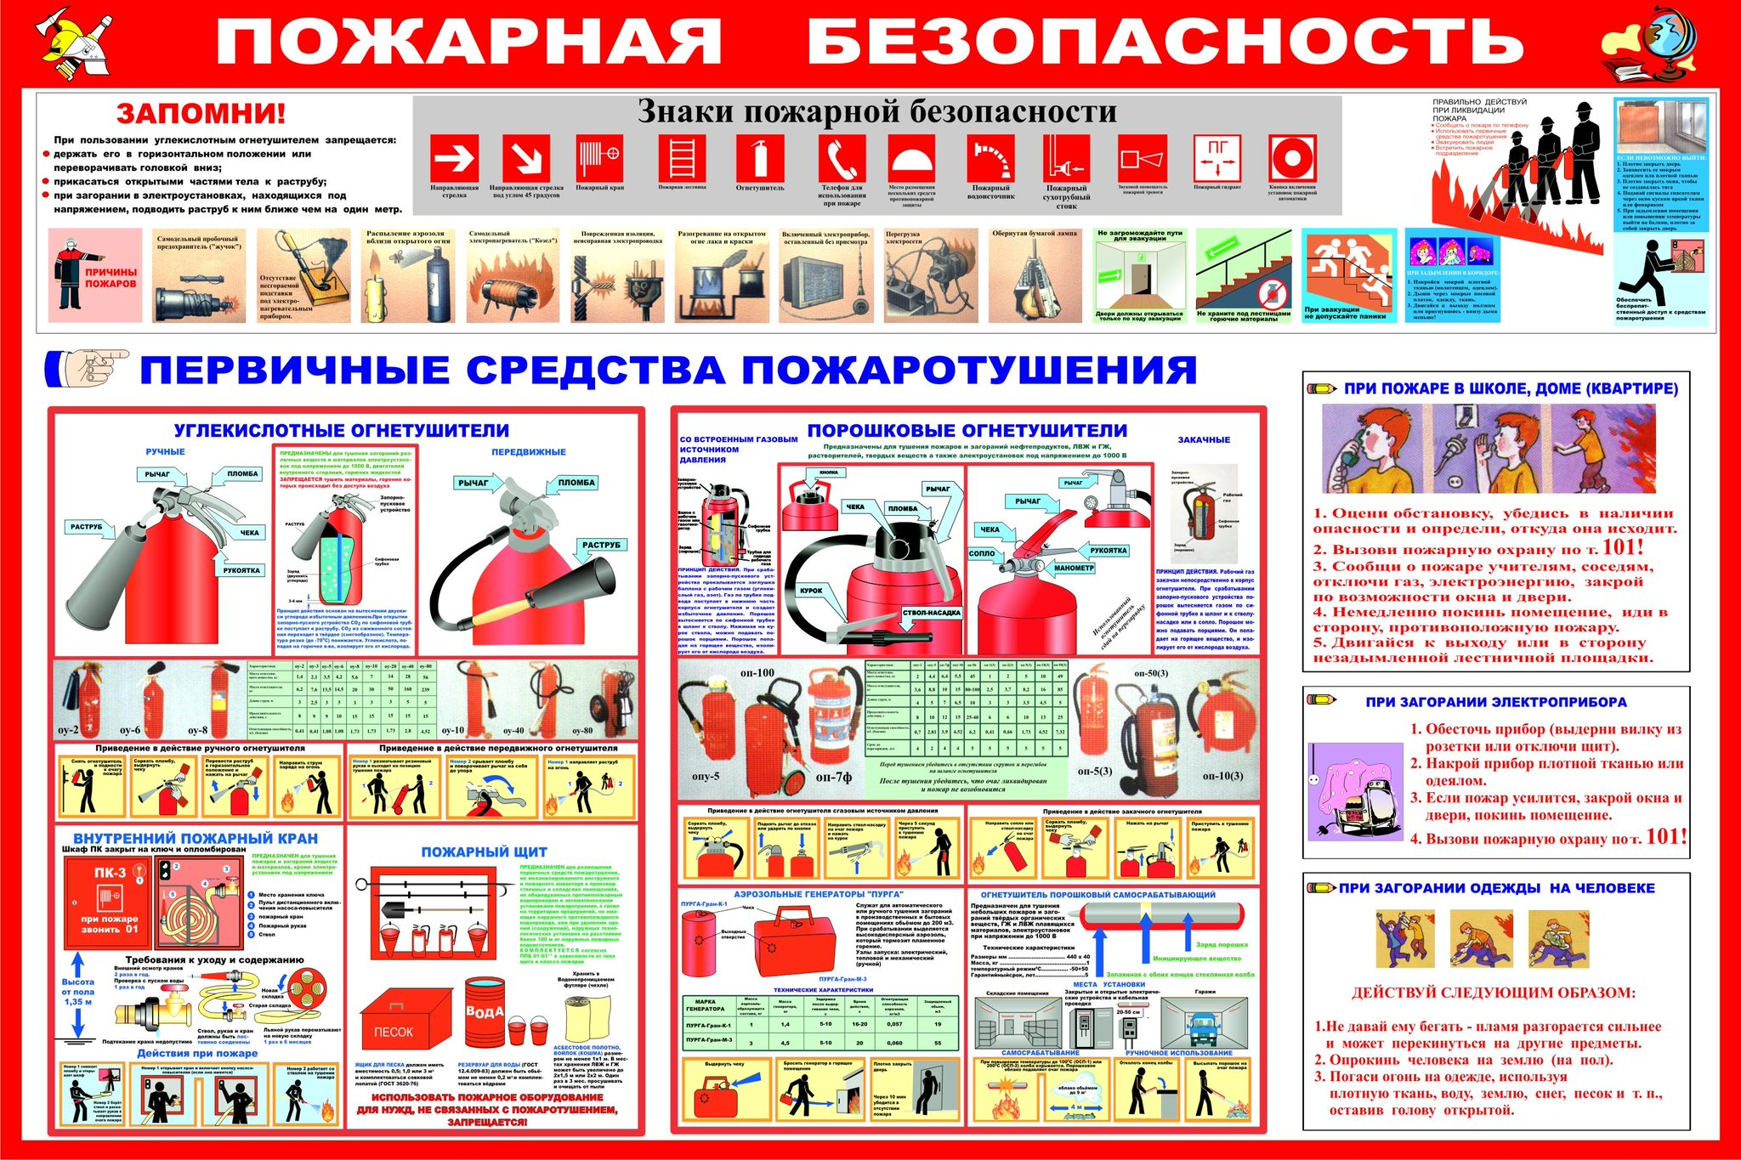
Пожарная безопасность

Slide 3
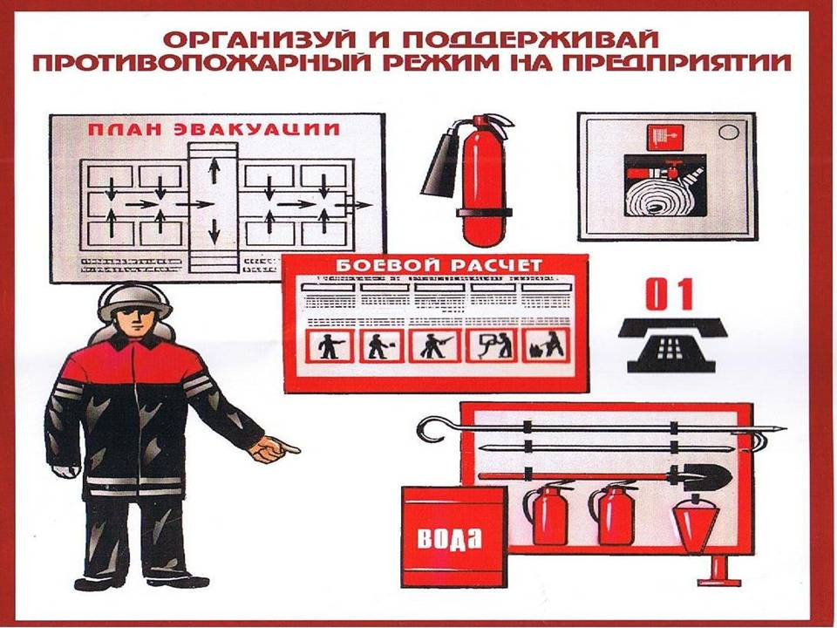

Slide 4
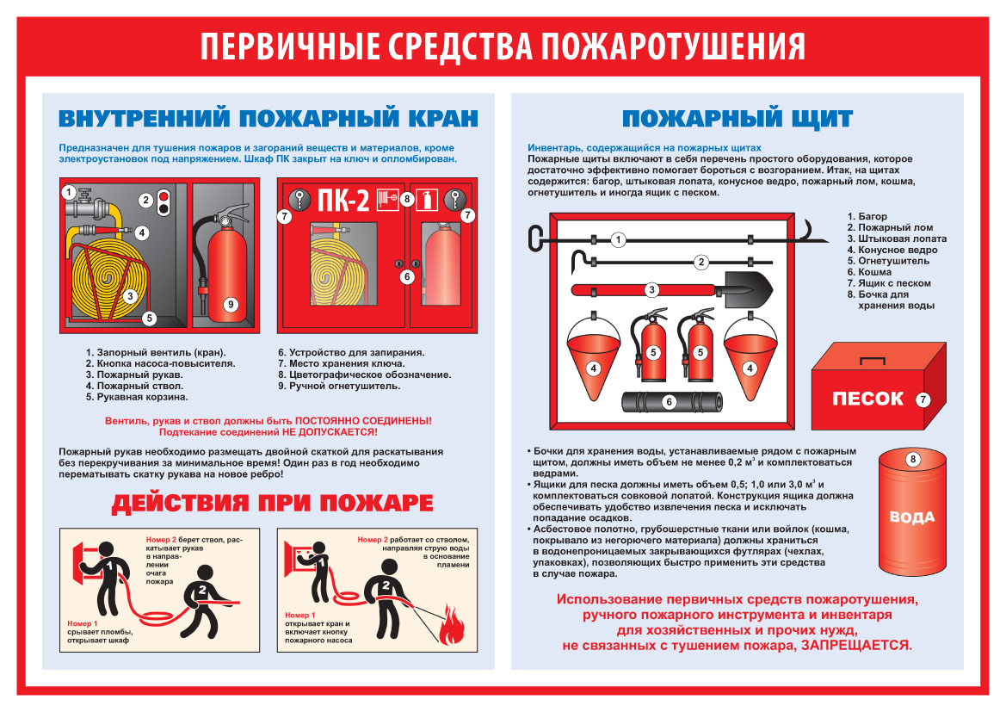
Первичные средства пожаротушения

Slide 5
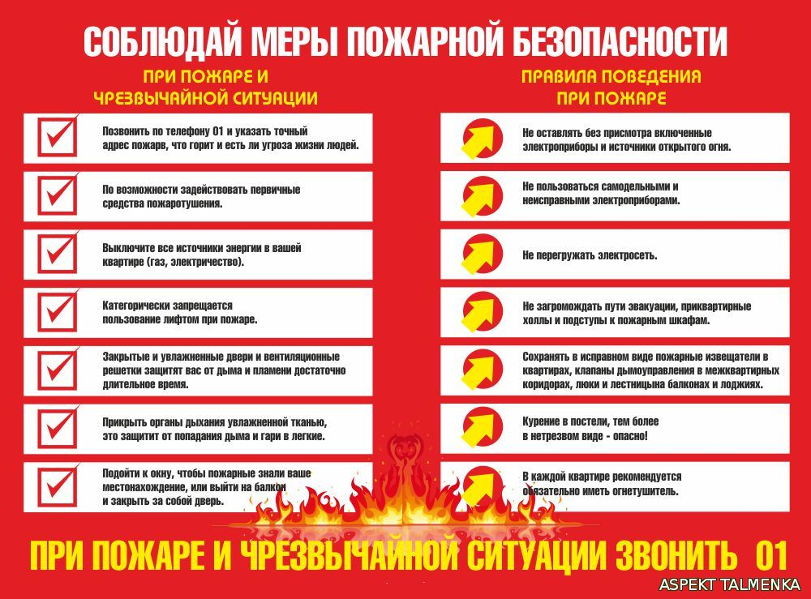
Меры пожарной безопасности

Slide 6
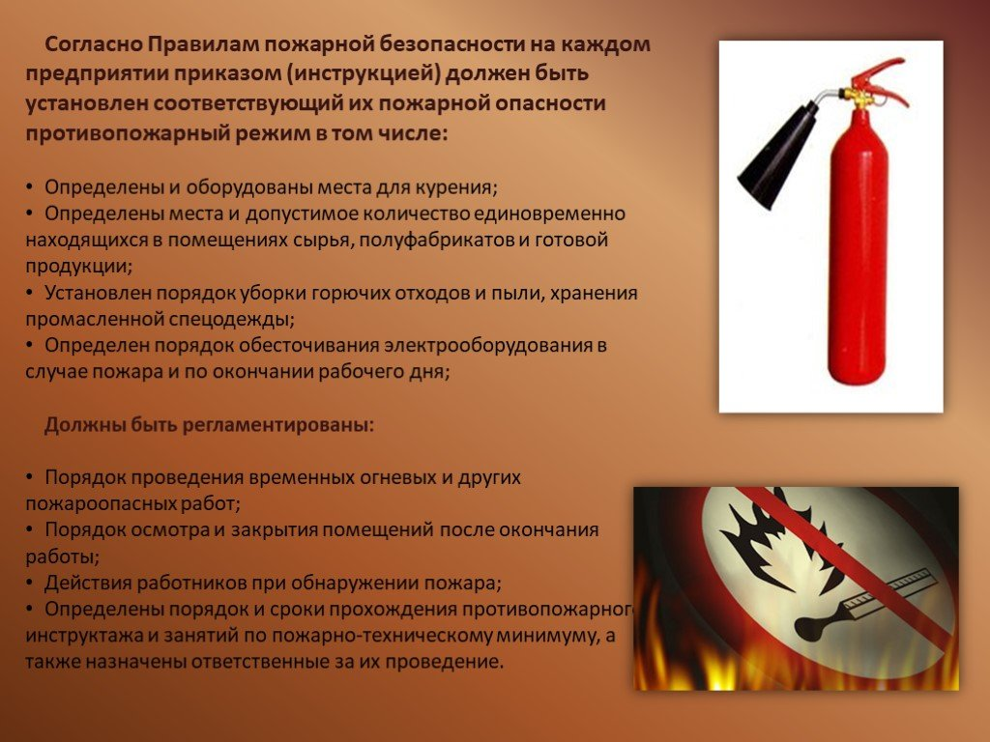
Правила пожарной безопасности

Slide 7
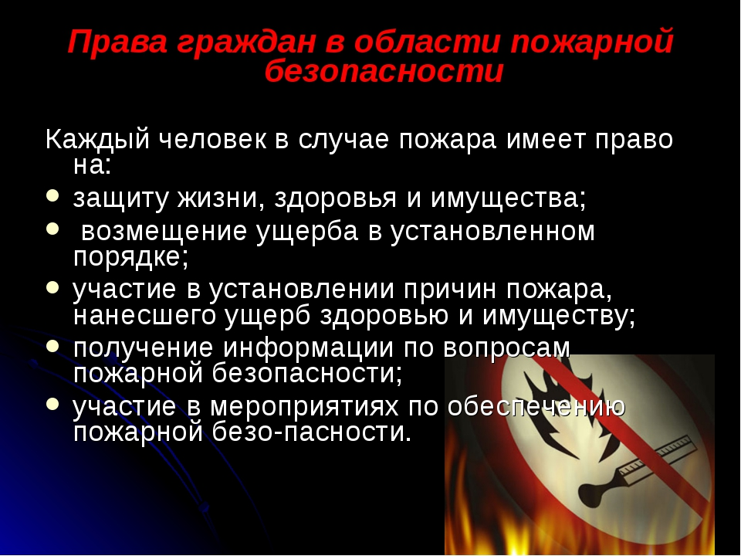
Права граждан в области ПБ

Slide 8
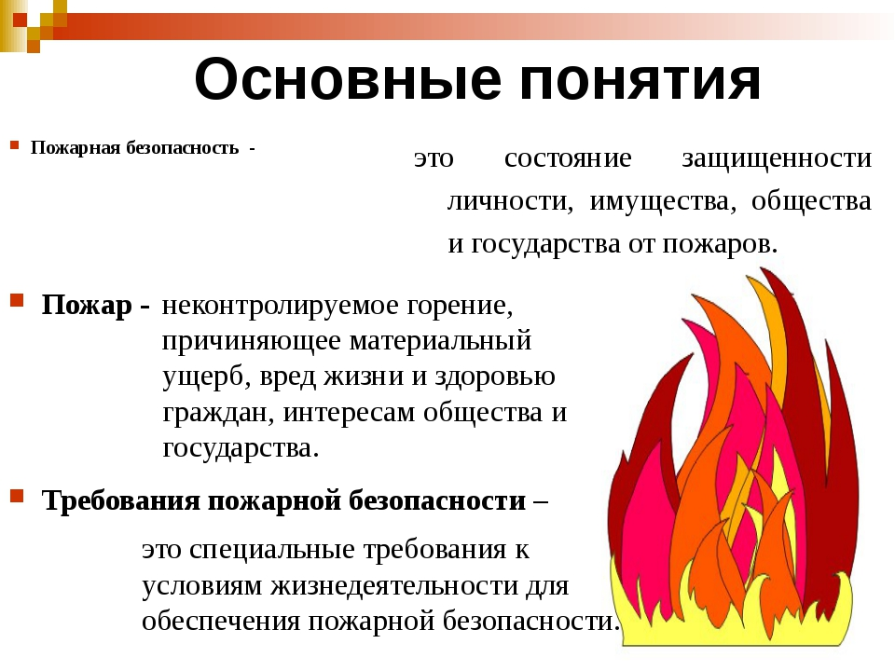
Основные понятия

Slide 9
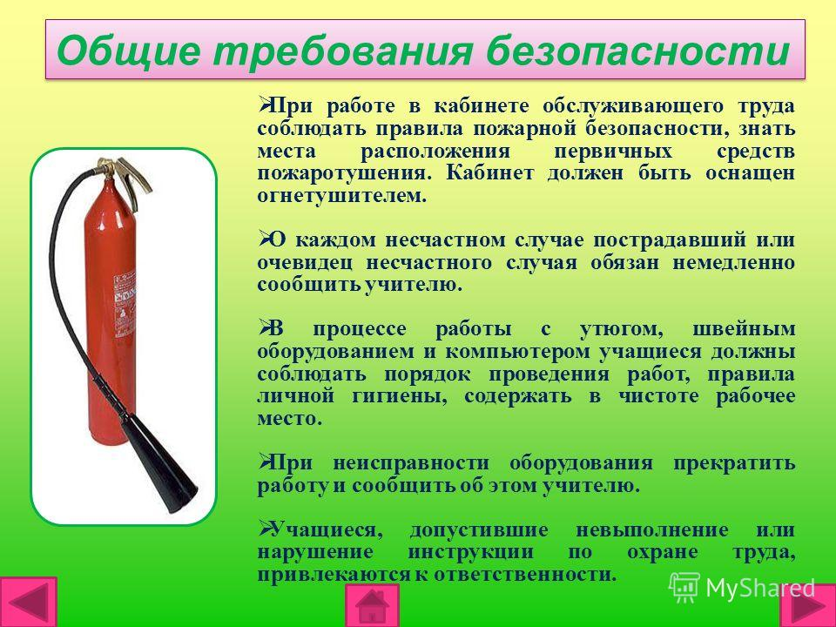
Общие требования ПБ

Slide 10
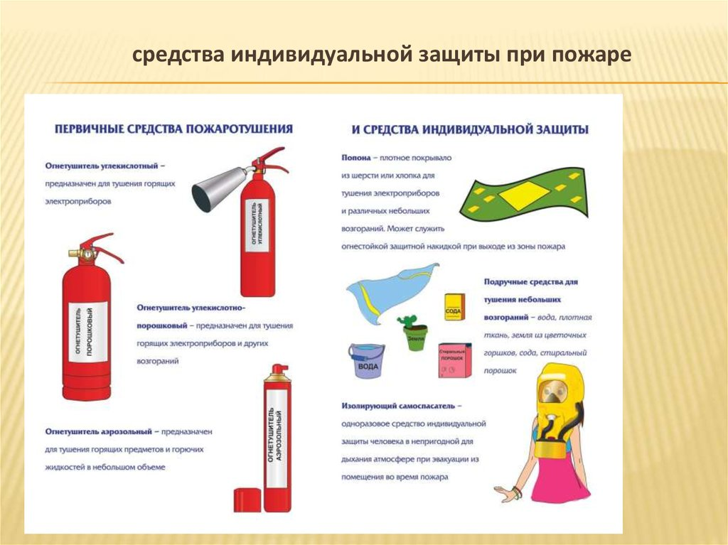
Средства индивидуальной защиты при пожаре

Slide 11

Требования ПБ в аварийных ситуациях

Slide 12
Пути эвакуации
Запрещается:
- загромождать проходы, коридоры, тамбуры, галереи, лифтовые холлы, лестничные площадки, марши лестниц и люки мебелью, шкафами, оборудованием, различными материалами и готовой продукцией, а также забивать двери эвакуационных выходов;
- устраивать в тамбурах выходов (за исключением квартир и индивидуальных жилых домов) сушилки одежды любой конструкции, вешалки для одежды и гардеробы, хранение (в том числе временное) любого инвентаря и материалов;
- устраивать на путях эвакуации пороги, турникеты, раздвижные, подъемные и вращающиеся двери и другие устройства, препятствующие свободной эвакуации людей;
- применять на путях эвакуации (кроме зданий V степени огнестойкости) горючие материалы для отделки, облицовки, окраски стен и потолков, а в лестничных клетках - также ступеней и площадок;
- устраивать в световых карманах коридоров кабинеты и другие помещения;
- фиксировать самозакрывающиеся двери лестничных клеток, коридоров, холлов и тамбуров в открытом положении (если для этих целей не используются автоматические устройства, срабатывающие при пожаре), а также снимать их;
- остеклять или закрывать жалюзи воздушных зон в незадымляемых лестничных клетках;
- заменять армированное стекло обычным в остеклениях дверей и фрамуг;
- применять ковры и ковровые дорожки из горючих синтетических материалов.

Slide 13
Порядок действий при пожаре
Каждый гражданин при обнаружении пожара или признаков горения (задымление, запах гари, повышение температуры) обязан:
- немедленно сообщить об этом по телефону в государственную противопожарную службу (при этом необходимо назвать адрес объекта, место возникновения пожара, а также сообщить свою фамилию);
- принять по возможности меры по эвакуации людей, тушению пожара и сохранности материальных ценностей.
- обеспечить соблюдение требований безопасности работниками, принимающими участие в тушении пожара;
- одновременно с тушением пожара организовать эвакуацию и защиту материальных ценностей;
- организовать встречу подразделений государственной противопожарной службы и оказать помощь в выборе кратчайшего пути для подъезда к очагу пожара и противопожарного водоснабжения.

Slide 14
Порядок действий руководителя предприятия при пожаре
Руководитель предприятия (другое должностное лицо) прибывший к месту пожара, обязан:
- продублировать сообщение о возникновении пожара в государственную противопожарную службу и поставить в известность вышестоящее руководство, диспетчера, ответственного дежурного по объекту;
- в случае угрозы жизни людей немедленно организовать их спасение, используя для этого имеющиеся силы и средства;
- проверить включение в работу автоматических систем противопожарной защиты (оповещения людей о пожаре, пожаротушения, противодымной защиты);
- при необходимости отключить электроэнергию (за исключением систем противопожарной защиты), остановить работу транспортирующих устройств, агрегатов, аппаратов, перекрыть сырьевые, газовые, паровые и водяные коммуникации, остановить работу систем вентиляции в аварийном и смежном с ним помещениях, выполнить другие мероприятия, способствующие предотвращению развития пожара и задымления помещений здания;
- прекратить все работы в здании (если это допустимо по технологическому процессу производства) кроме работ, связанных с мероприятиями по ликвидации пожара;
- удалить за пределы опасной зоны всех работников, не участвующих в тушении пожара;
- осуществить общее руководство по тушению пожара (с учетом специфических особенностей объекта) до прибытия подразделения государственной противопожарной службы;
- обеспечить соблюдение требований безопасности работниками, принимающими участие в тушении пожара;
- одновременно с тушением пожара организовать эвакуацию и защиту материальных ценностей;
- организовать встречу подразделений государственной противопожарной службы и оказать помощь в выборе кратчайшего пути для подъезда к очагу пожара и противопожарного водоснабжения.

Slide 15
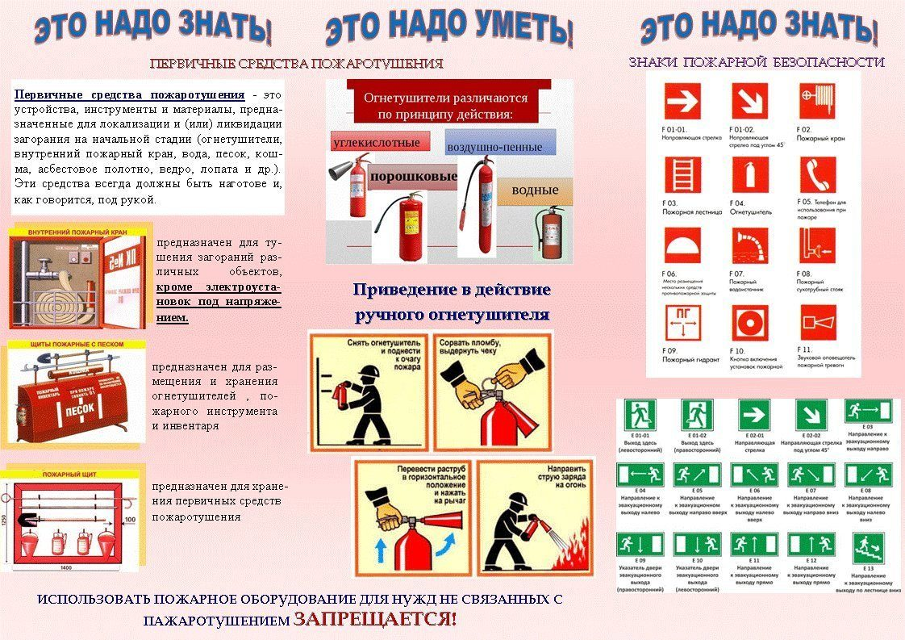
Памятка

